Slide 1
Ввод-вывод, файлы, потоки

Slide 2

Agenda
Потоки – базовый примитив IO
Вспомогательные классы
XXXReadr и XXXWriter
Работа с ФС
Получение объектов
Работа с путями
Отслеживание изменений

Slide 3
Потоки

Slide 4
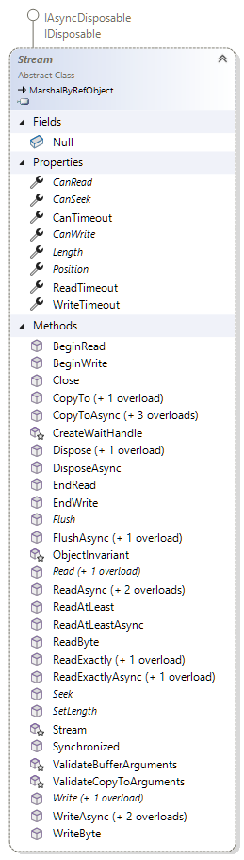
Stream – поток байт
Свойства
CanRead, CanWrite, CanSeek, CanTimeout
Length, Position
ReadTimeout, WriteTimeout
Основные методы
Read()/ReadAsync(), Write()/WriteAsync()
ReadByte(), WriteByte()
Seek()
Flush() / Close()
CopyTo()

Slide 5
Пример чтения и записи в поток
public void CopyStream(Stream inputStream, Stream outputStream)
{
const int BufferSize = 1000;
byte[] buffer = new byte[BufferSize];
int readed = inputStream.Read(buffer, 0, BufferSize);
while (readed > 0)
{
outputStream.Write(buffer, 0, readed);
readed = inputStream.Read(buffer, 0, BufferSize);
}
}

Slide 6
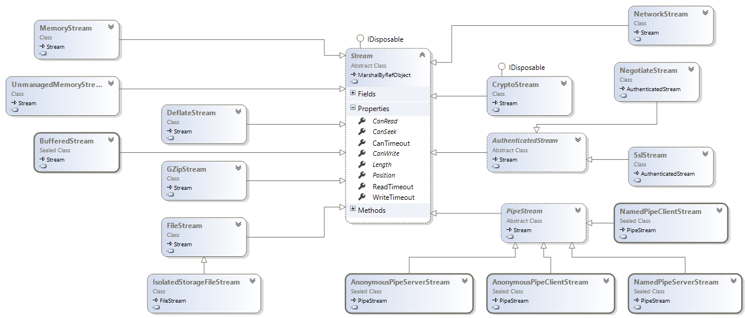
Stream family

Slide 7
Открытие и закрытие потоков
var inputStream = new FileStream(@"C:\bootmgr", FileMode.Open); // ... inputStream.Close();
Многие потоки (файловые, сетевые, …) используют
ограниченные unmanaged ресурсы (сокеты, дескрипторы, …)
блокировки и эксклюзивный доступ
Управление ЖЦ
явного открытия нет
при вызове конструктора
при первой операции обращения
закрытие
Close()
IDisposable.Dispose()
var inputStream = new FileStream(@"C:\bootmgr", FileMode.Open); try { // ... } finally { inputStream.Close(); }
using (var inputStream = new FileStream(@"C:\bootmgr", FileMode.Open)) { // ... }

Slide 8
Цепочки потоков
Входной файл
Шифрование
Сжатие
Выходной файл
«Вручную»
inputStream.CopyTo(outputStream);
Автоматически – сам поток
GZipStream(Stream stream, CompressionMode mode);
mode == Decompress – читает из stream
mode == Compress – пишет в stream
CryptoStream(Stream stream, ICryptoTransform transform, CryptoStreamMode mode);
mode == Read – из CryptoStream будут читать, а он по цепочке – читать из stream
mode == Write – в CryptoStream будут записывать, а он результат – в stream

Slide 9
var aes = Aes.Create(); var encryptor = aes.CreateEncryptor(); File.WriteAllBytes(@"d:\key.txt", aes.Key); File.WriteAllBytes(@"d:\iv.txt", aes.IV); var outputStream = new FileStream( @"D:\bootmgr.gz", FileMode.Create, FileAccess.Write); var gzStream = new GZipStream( outputStream, CompressionLevel.Optimal); var cryptoStream = new CryptoStream( gzStream,
encryptor, CryptoStreamMode.Write); var inputStream = new FileStream( @"C:\bootmgr", FileMode.Open, FileAccess.Read); using (outputStream) using (gzStream) using (cryptoStream) using (inputStream) { inputStream.CopyTo(cryptoStream); }
var key = File.ReadAllBytes(@"d:\key.txt"); var iv = File.ReadAllBytes(@"d:\iv.txt"); var aes = Aes.Create(); var decryptor = aes.CreateDecryptor(key, iv); var inputStream = new FileStream( @"D:\bootmgr.gz", FileMode.Open, FileAccess.Read); var gzStream = new GZipStream( inputStream, CompressionMode.Decompress); var cryptoStream = new CryptoStream( gzStream,
decryptor, CryptoStreamMode.Read); var outputStream = new FileStream( @"D:\bootmgr", FileMode.Create, FileAccess.Write); using (inputStream) using (gzStream) using (cryptoStream) using (outputStream) { cryptoStream.CopyTo(outputStream); }

Slide 10
Работа с буфером в памяти, как с потоком
Запись в буфер
var memoryStream = new MemoryStream(); using (memoryStream) using (var gzStream = new GZipStream(memoryStream,
CompressionMode.Compress)) { inputStream.CopyTo(gzStream); } var resultBuffer = memoryStream.ToArray(); Console.WriteLine(resultBuffer.Length);
Чтобы гарантировать, что GZip всё записал, поток нужно закрыть (в данном случае – неявно)
Для получения содержимого ToArray() (a не GetBuffer())
Можно обращаться после закрытия потока
Чтение из буфера
var random = new Random(); var buffer = new byte[random.Next(100, 10000)]; random.NextBytes(buffer); var memoryStream = new MemoryStream(buffer); // ...

Slide 11
Бинарное и текстовое чтение и запись

Slide 12
Представление данных: Text VS Binary
N€ń5LúŔHello, world!!!
byte data1 = 78;
DateTime data2 = new DateTime(1999, 11, 11, 11, 11, 11);
string data3 = "Hello, world!!!";
data1 (byte)
data2 (long)
data3 (string + length)
4E | 80 | C4 | 3D | 55 | 39 | 03 | C0 | 08 | 0F | 48 | 65 | 6C | 6C | 6F | 2C | 20 | 77 | 6F | 72 | 6C | 64 | 21 | 21 | 21
7811/11/1999 11:11:11 AMHello, world!!!
data1 (2 chars)
data2 (22 chars)
data3 (15 chars)
37 | 38 | 31 | 31 | 2F | 31 | 31 | 2F | 31 | 39 | 39 | 39 | 20 | 31 | 31 | 3A | 31 | 31 | 3A | 31 | 31 | 20 | 41 | 4D | 48 | 65 | 6C | 6C | 6F | 2C | 20 | 77 | 6F | 72 | 6C | 64 | 21 | 21 | 21

Slide 13
Представление данных: Text VS Binary
Binary
Text
Фиксированный размер
Удобно для чтения – не нужны разделители
Внутреннее представление может различаться
DateTime (Windows/Unix)
Числа (порядок байт)
Текст (кодировка)
Размер варьируется от содержимого
Нужны границы чтения
Представление зависит от
культуры
формата

Slide 14
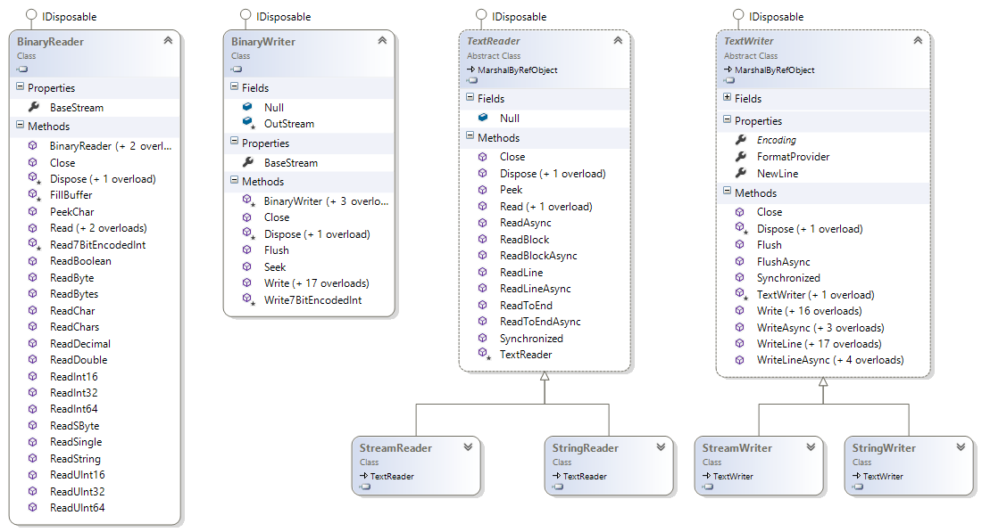
Text/Binary Readers/Writers

Slide 15
Binary Reader/Writer
Не закрывать используемый поток
Задача – предоставить набор операций по чтению/записи основных типов в/из потока
Формат записи
для числовых: little-endian
для строк: определяется кодировкой при создании
var writer = new BinaryWriter(
memoryStream, Encoding.ASCII, true); writer.Write(7); writer.Write(DateTimeOffset.Now
.ToUnixTimeMilliseconds()); writer.Close(); memoryStream.Seek(0, SeekOrigin.Begin); var reader = new BinaryReader(memoryStream); var intValue = reader.ReadInt32(); var dateTime = DateTimeOffset .FromUnixTimeMilliseconds(reader.ReadInt64()) .ToLocalTime(); Console.WriteLine(intValue); Console.WriteLine(dateTime);

Slide 16
Text Reader/Writer
Обобщенный алгоритм
public void FillData(TextWriter writer) { writer.Write(11); writer.WriteLine(true); writer.WriteLine("{0}, {1}", 11.0, false); }
Задача
создать абстракцию (TextReader/TextWriter) для работы с текстами
из/в потока
(StreamReader/StreamWriter)
со строкой
(StringReader/StringWriter)
Работа со строкой
var stringWriter = new StringWriter(); FillData(stringWriter); Console.WriteLine(stringWriter.ToString());
Работа с потоком
var memoryStream = new MemoryStream();
var streamWriter = new StreamWriter(memoryStream); FillData(streamWriter); streamWriter.Close(); var str = Encoding.Default
.GetString(memoryStream.ToArray());

Slide 17
Работа с файловой системой

Slide 18
Основные классы
System.IO
FS Info classes
DriveInfo
FileInfo
DirectoryInfo
Utility classes
Directory
File
Path
Change FS monitoring
FileSystemWatcher

Slide 19
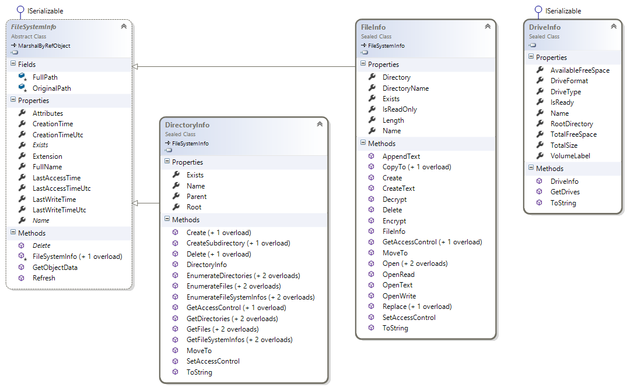
FileSystemInfo-классы

Slide 20
FileSystemInfo-классы
Получить список
файлов и/или директорий
Информация о элементе ФС
имя
даты (создание, изменение, …)
размер
…
Манипулирование
Удаление (Delete)
Перемещение/Переименование (MoveTo)
Создание/Открытие в различных режимах
Create/CreateText
Open/OpenText
AppendText
…

Slide 21
Info-классы
var directory = new DirectoryInfo(path);
foreach (var item in
directory.EnumerateFileSystemInfos("*.*", SearchOption.TopDirectoryOnly))
{
var file = item as FileInfo;
Console.WriteLine(item.Name +
((file != null) ? " " + file.Length.ToString() : ""));
}
var directory = new DirectoryInfo(path);
foreach (var file in
directory.EnumerateFiles("*.*", SearchOption.TopDirectoryOnly))
{
var reader = file.OpenText();
Console.WriteLine(reader.ReadLine());
}

Slide 22
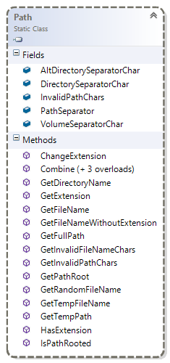
System.IO.Path – операции с путями в ФС
var filePath = @"D:\Trainings\IdentityTrainingKitVS2010\Videos.htm";
var fileName = Path.GetFileName(filePath);
var ext = Path.GetExtension(filePath);
var tmpDirectort = Path.GetTempPath();
var newFileName = Path.Combine(tmpDirectort, fileName);

Slide 23
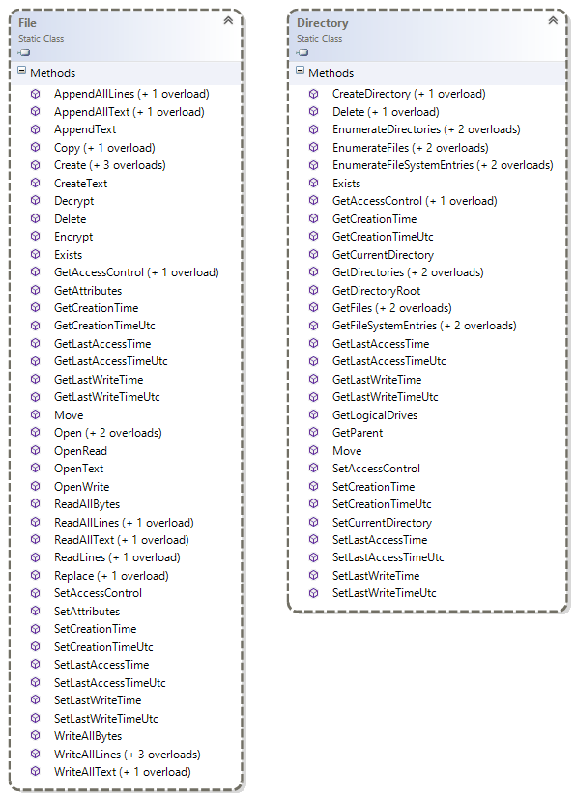
Классы File и Directory
var fileName = @"D:\Temp\Logs\file1.log";
var directory = Path.GetDirectoryName(fileName);
if (!Directory.Exists(directory))
Directory.CreateDirectory(directory);
File.AppendAllText(fileName, "Test string\n");

Slide 24
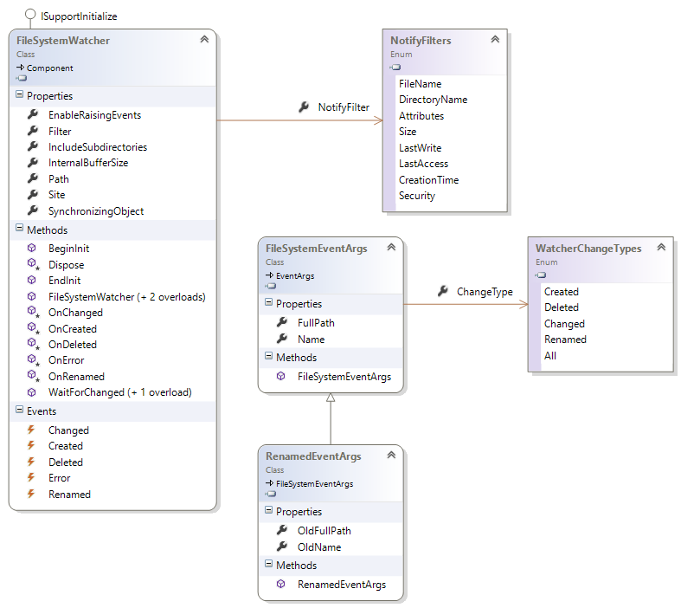
FileSystemWatcher
var watcher = new FileSystemWatcher();
watcher.Path = @"D:\Temp\";
watcher.NotifyFilter =
NotifyFilters.LastAccess
| NotifyFilters.LastWrite
| NotifyFilters.FileName
| NotifyFilters.DirectoryName;
watcher.Filter = "*.txt";
watcher.Changed += OnChanged;
watcher.Created += OnChanged;
watcher.Deleted += OnChanged;
watcher.EnableRaisingEvents = true;
private void OnChanged(object sender,
FileSystemEventArgs e)
{
Console.WriteLine("File: " +
e.FullPath + " " + e.ChangeType);
}

Slide 25

Подведем итог…
Stream –
базовая абстракция ввода/вывода
Хэлперы
Binary- Reader/Writer
Text- Reader/Writer
Работа с ФС
Info-классы
Path
FileSystemWatcher

